Slide 1
ТЕЛЕГРАММ БОТ С ЦИТАТАМИ
“Цittnik”
Бородина Екатерина Алексеевна Лаврова Злата Александровна
ученицы 10 “А” ГБОУ г. Москвы №2086
Руководитель: Русаков Алексей Михайлович
Преподаватель детского технопарка «Альтаир»

Slide 2
Цель
Разработать чат бот для Telegram с поиском наиболее схожих цитат по отправленному пользователем сообщению.

Slide 3
Задачи
Подобрать и изучить технологии для реализации темы
Разработать прототип программного средства
Описать функциональность
Поиск перспектив развития

Slide 4
Методы и этапы исследования
Изучение материалов по данной теме | Знакомство с библиотеками: pyTelegramBotAPI, NLTK (Natural Language Toolkit), Pymorphy2
Программирование | Изучение среды разработки Изучение языков Python Создание и отладка прототипа
Внедрение | Выбор платформы для реализации проекта и ее изучение.

Slide 5
Актуальность
С увеличением количества информации необходимо запоминать всё больше и больше разнообразных данных, но иногда вспомнить дословно понравившуюся цитату бывает затруднительно.
Возможно, в результате поиска не существующей цитаты, выражающей ваше мнение, вы найдете единомышленника среди писателей.

Slide 6
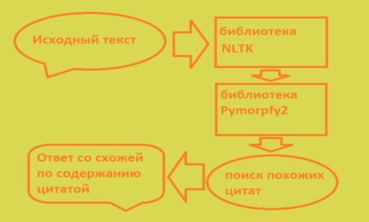
Схема функционирования бота

Slide 7
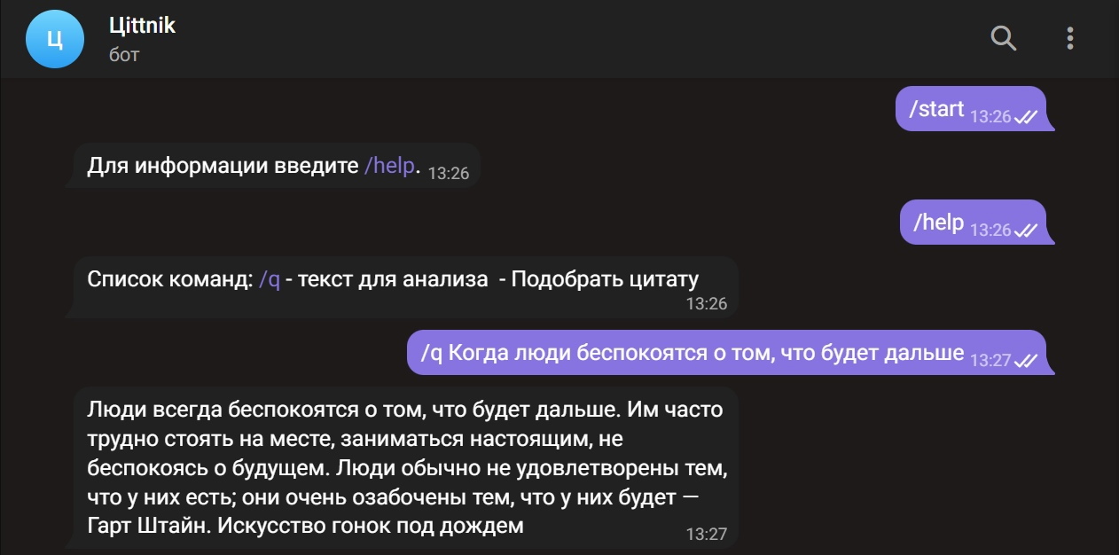
Результат работы бота

Slide 8
Итоги
Подобраны технологии для создания проекта
Разработан прототип чат бота
Описан функционал программного средства
Описаны перспективы проекта
В итоге с помощью этого проекта пользователь может найти любую цитату, лишь примерно зная ее содержание. Проект может пригодиться в различных изложениях, сочинениях и других работах, где требуются точные цитаты.

Slide 9
Перспективы
Цittnik - крайне удобный помощник, который облегчит и ускорит пользователю поиск определенной цитаты.
Следующими направлениями разработки данного приложения могут быть:
В будущем можно будет загрузить разные текста (например письма писателей или список цитат какого-то человека) и поговорить с личностью.
Также возможен вариант добавления в библиотеку бота устойчивых выражения и цитат из различных художественных фильмов.
В дальнейшем планируется добавить функцию поиска цитат по автору, что значительно сузит поиск цитат.

